Slide 1
특이사항 안내 (필독)
PPT 사용을 위해 제공된 폰트도 꼭 받아주시기 바랍니다!!
이 페이지는 강의 전에 삭제해주시기 바랍니다!!

Slide 2




X
디지털 새싹 캠프

Slide 3

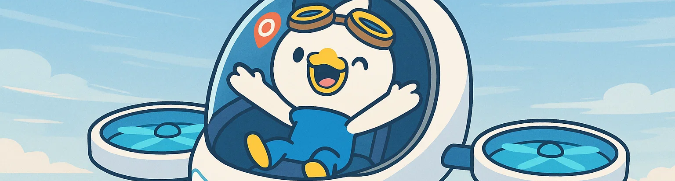
X
(미래항공 Lv.2) 피지컬AI를 활용한 파이썬 드론 제어 과정
⑪ AI 드론, 무한한 가능성을 열다 (1) : 피지컬 AI 기반 미래 기술 탐구

Slide 4




시작하기

Slide 5


11차시 _ AI 드론, 무한한 가능성을 열다 (1) : 피지컬 AI 기반 미래 기술 탐구
학습목표
시작하기
피지컬 AI와 드론 결합 사례를 학습하고 활용 가능성을 탐구한다.
AI 기반 드론 제어 방식과 미래 기술의 발전 방향에 대해 토의한다.

Slide 6
피지컬 AI

Slide 7


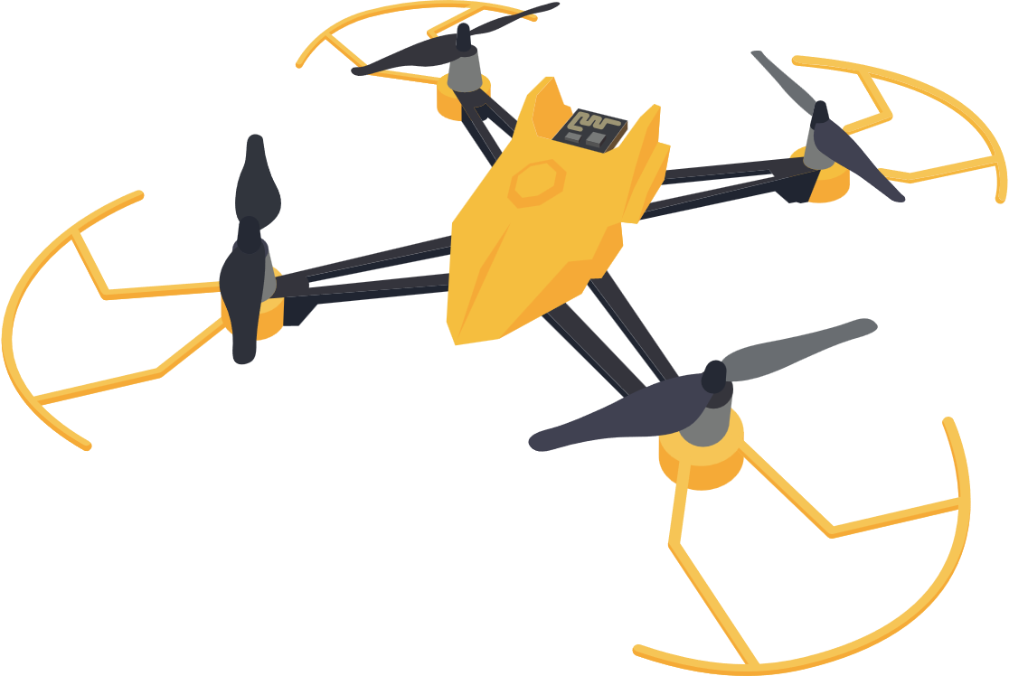
11차시 _ AI 드론, 무한한 가능성을 열다 (1) : 피지컬 AI 기반 미래 기술 탐구
피지컬 AI란?
피지컬 AI
휴머노이드 로봇이나 드론 등의 실물 하드웨어에 탑재하는 인공지능(AI)으로,
인공지능 기술을 실제 물리적 환경에서 구현하는 것을 말해요.

Slide 8



11차시 _ AI 드론, 무한한 가능성을 열다 (1) : 피지컬 AI 기반 미래 기술 탐구
일반 AI vs 생성형 AI vs 피지컬 AI
피지컬 AI
일반 AI는 데이터를 이해∙분석하고, 생성형 AI는 데이터를 바탕으로 콘텐츠를 “생성” 하며, 피지컬 AI는 현실세계에서 직접 “행동” 합니다.

Slide 9
11차시 _ AI 드론, 무한한 가능성을 열다 (1) : 피지컬 AI 기반 미래 기술 탐구
일반 AI vs 생성형 AI vs 피지컬 AI
피지컬 AI
소프트웨어 기반으로 정보를 분석
하거나 판단하는 AI
학습한 데이터를 바탕으로 디지털 콘텐츠(텍스트, 이미지, 음악 등)를
새롭게 생성하는 AI
센서∙카메라 등으로 현실 세계를 인식하고, 액추에이터를 통해 실제로 행동하는 AI
텍스트, 숫자, 이미지, 음성 등을
입력으로 받음
인간이 제공하는 프롬프트를 입력으로 받음
센서를 통해 수집한 주변 환경의 데이터를 입력으로 받음
번역기, 추천 알고리즘 등
ChatGPT, 뤼튼, DALL-E 등
자율주행차, 로봇, 드론 등

Slide 10
11차시 _ AI 드론, 무한한 가능성을 열다 (1) : 피지컬 AI 기반 미래 기술 탐구
피지컬 AI의 강점
피지컬 AI
1
센서와 액추에이터를 통해 현실세계를 직접
감지하고 반응할 수 있음
2
AI의 딥러닝과 센서가 융합되어 현실세계의 복잡한 상황에서도 유연하게 대처 가능
3
인간이 하기 어려운 작업을 대신 수행할 수 있음

Slide 11
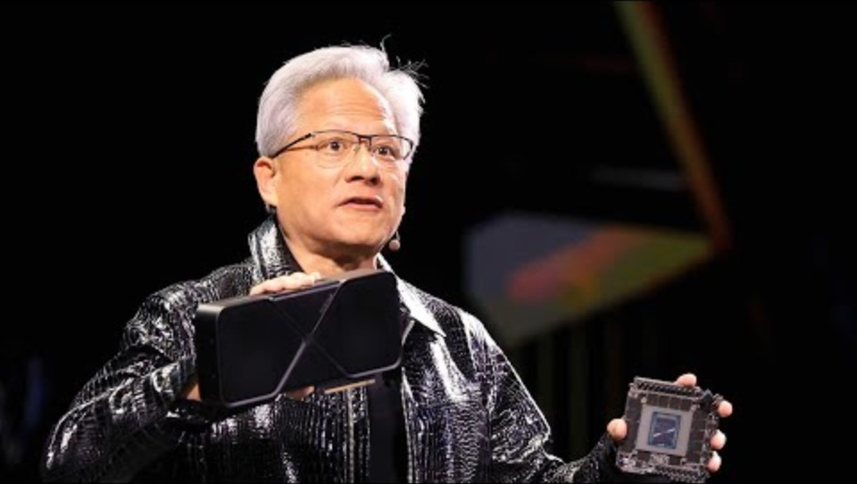
11차시 _ AI 드론, 무한한 가능성을 열다 (1) : 피지컬 AI 기반 미래 기술 탐구
피지컬 AI 현황
피지컬 AI
재생이 안되는 경우 : https://www.youtube.com/watch?v=l7D5KUYMnzE

Slide 12

11차시 _ AI 드론, 무한한 가능성을 열다 (1) : 피지컬 AI 기반 미래 기술 탐구
피지컬 AI의 수행 과정
피지컬 AI
현실 세계 인지
실시간 학습 및 적용
의사결정 및 수행

Slide 13
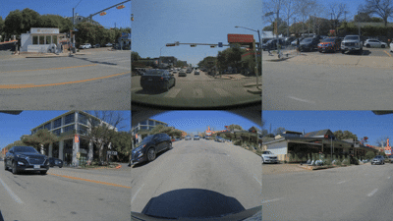
11차시 _ AI 드론, 무한한 가능성을 열다 (1) : 피지컬 AI 기반 미래 기술 탐구
1단계 : 현실 세계 인지
피지컬 AI
센서나 카메라를 통해 외부 세계의 정보를 물리적으로 수집하는 단계입니다.

Slide 14




11차시 _ AI 드론, 무한한 가능성을 열다 (1) : 피지컬 AI 기반 미래 기술 탐구
2단계 : 실시간 학습 및 적용
피지컬 AI
데이터
수집한 물리적 데이터를 AI 모델이 해석 가능한 형태로 가공하며
실시간으로 학습하고 변화에 적응하는 단계입니다.

Slide 15


11차시 _ AI 드론, 무한한 가능성을 열다 (1) : 피지컬 AI 기반 미래 기술 탐구
3단계 : 의사결정 및 수행
피지컬 AI
장애물이 있으니 회피하고 경고를 전달해야겠다!
장애물을 회피하는 방향으로 모터를 회전하고 부저를 3초간 울림.
위험 감지
A 로봇
사용자가 도움을 요청했군. 가까이 가서 응답해야겠다!
사람 쪽으로 이동하도록 모터를 회전하고, 스피커를 통해 “무엇을 도와드릴까요?” 음성 출력
도움 요청
B 로봇
해석된 정보를 바탕으로 AI가 판단하여 행동을 실행하는 단계입니다.

Slide 16
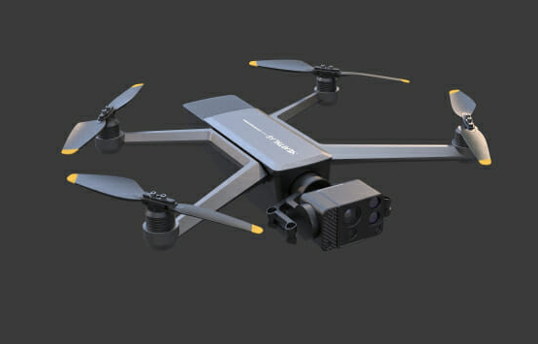
11차시 _ AI 드론, 무한한 가능성을 열다 (1) : 피지컬 AI 기반 미래 기술 탐구
드론과 피지컬 AI 기술의 결합
피지컬 AI
자율비행드론
자율비행드론은 GPS, 카메라, 센서 등을 활용하여 주변을 인식하고,
스스로 경로를 설정하여 비행하는 드론을 말해요.

Slide 17
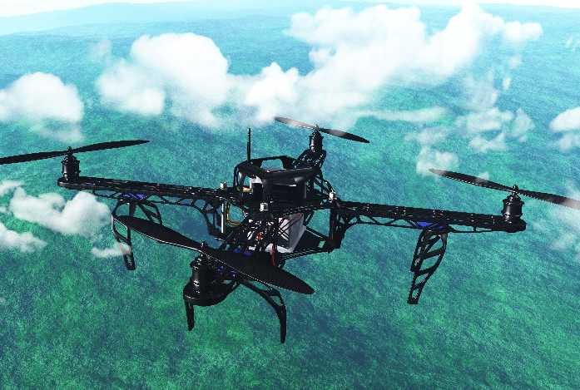
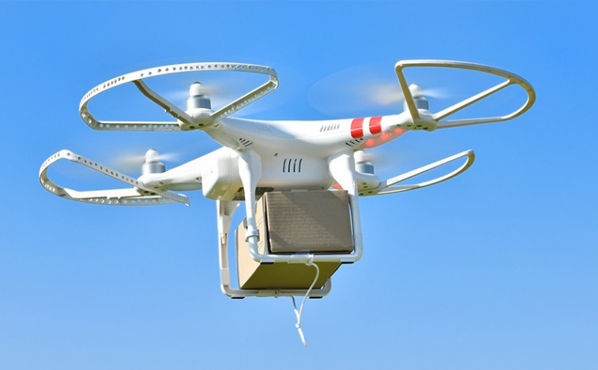
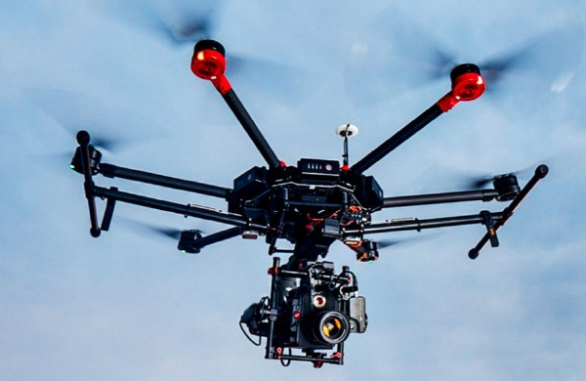
11차시 _ AI 드론, 무한한 가능성을 열다 (1) : 피지컬 AI 기반 미래 기술 탐구
자율비행드론의 활용
피지컬 AI
수색 드론
배송 드론
촬영 드론
재난현장이나 구조가 필요한 상황에서 생존자를 탐색 및 구조 지원한다.
택배 물품을 실어 자율 비행으로 목적지까지 운송한다.
영화/방송 등에서 특정 사람이나 사물을 추적하여 안정적인 구도를 제공한다.

Slide 18
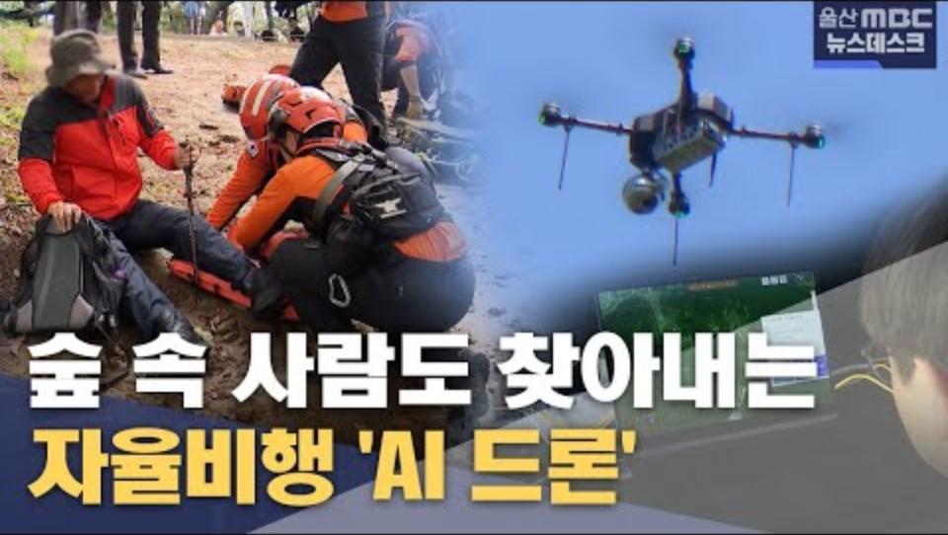
11차시 _ AI 드론, 무한한 가능성을 열다 (1) : 피지컬 AI 기반 미래 기술 탐구
수색용 자율비행드론 활용
피지컬 AI
재생이 안되는 경우 : https://www.youtube.com/watch?v=_ubPqCdjt6Q

Slide 19
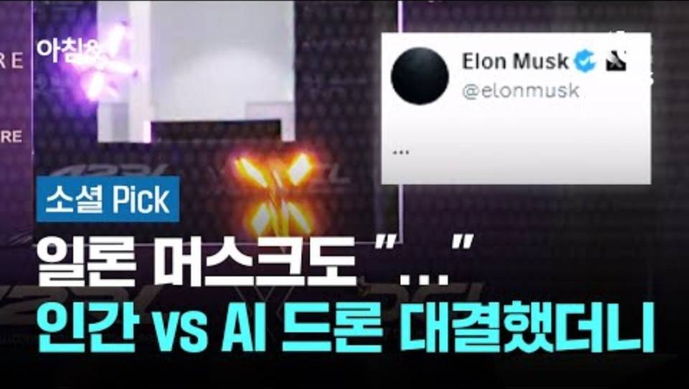
11차시 _ AI 드론, 무한한 가능성을 열다 (1) : 피지컬 AI 기반 미래 기술 탐구
인간 vs 자율비행드론 대결
피지컬 AI
재생이 안되는 경우 : https://www.youtube.com/watch?v=TqVqJmF_Alg

Slide 20
AI 기반
드론 제어 방식

Slide 21
11차시 _ AI 드론, 무한한 가능성을 열다 (1) : 피지컬 AI 기반 미래 기술 탐구
인공지능 알아보기
AI 드론 제어방식
지능
한 개인이 문제를 합리적으로 사고하고 해결하는
인지 능력과 학습 능력
지능
컴퓨터가 인간처럼 인지하고 학습하도록 하는 기술
인공

Slide 22

11차시 _ AI 드론, 무한한 가능성을 열다 (1) : 피지컬 AI 기반 미래 기술 탐구
인공지능이 필요한 이유
AI 드론 제어방식
ㅍㅁ
실생활의 인공지능
-음성 인식 서비스
-자율 주행 차
-인공 지능 스피커
인공지능을 활용하면
- 많은 양의 데이터 처리에 적합
반복적이고 단순한 일을 실수 없이 빠르게 처리
컴퓨터 스스로 판단 및 예측 가능

Slide 23
11차시 _ AI 드론, 무한한 가능성을 열다 (1) : 피지컬 AI 기반 미래 기술 탐구
머신러닝 알아보기
AI 드론 제어방식
Machine Learning
기계
학습
데이터
학습
컴퓨터 스스로
판단 & 예측

Slide 24
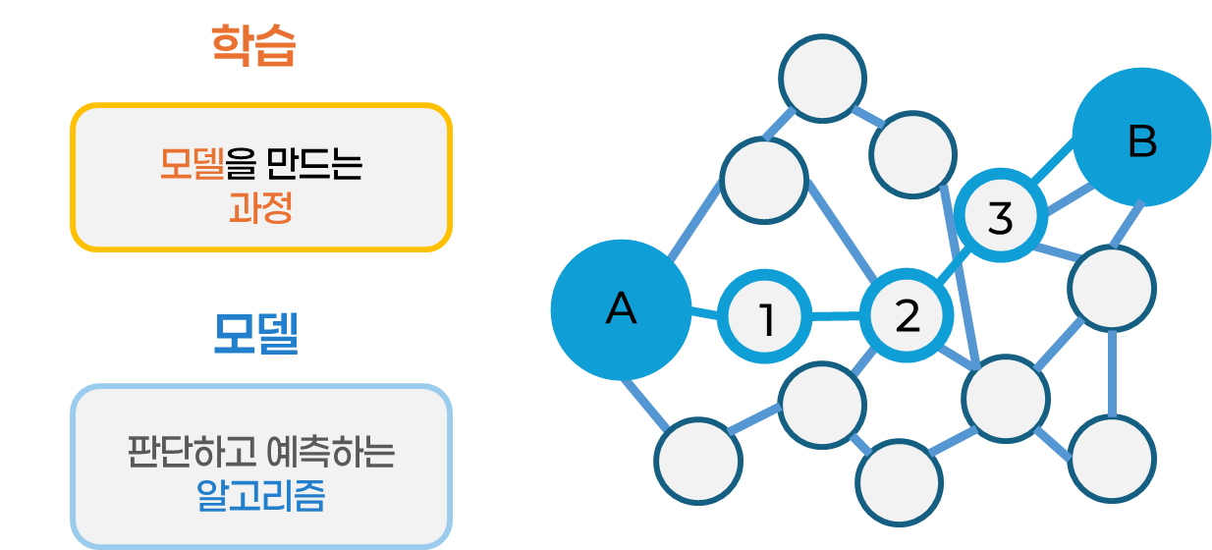
11차시 _ AI 드론, 무한한 가능성을 열다 (1) : 피지컬 AI 기반 미래 기술 탐구
모델과 학습
AI 드론 제어방식
이러한 학습을 통하여 최적의 모델을 찾을 수 있어요.

Slide 25
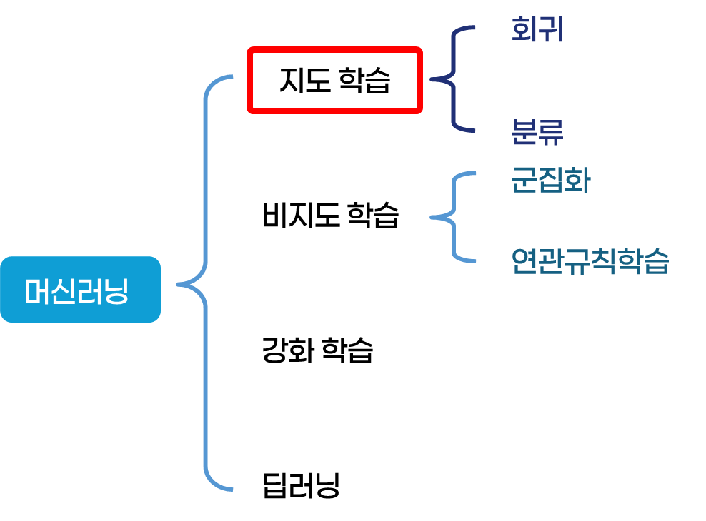
11차시 _ AI 드론, 무한한 가능성을 열다 (1) : 피지컬 AI 기반 미래 기술 탐구
모델과 학습
AI 드론 제어방식

Slide 26

11차시 _ AI 드론, 무한한 가능성을 열다 (1) : 피지컬 AI 기반 미래 기술 탐구
학습 유형 – 지도 학습
AI 드론 제어방식
데이터
정답
데이터
정답
+ 고양이
공부 시간: 5시간 + 시험점수 50점
지도 학습 : 데이터와 정답을 함께 제공하는 학습이에요.

Slide 27




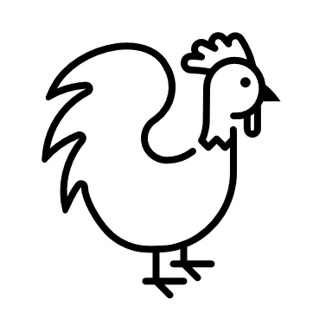





11차시 _ AI 드론, 무한한 가능성을 열다 (1) : 피지컬 AI 기반 미래 기술 탐구
지도 학습 – 분류
AI 드론 제어방식
분류
유한한 선택지 중에서 답을 고르는 것
새
강아지
강아지
데이터
새
새
고양이
학습
고양이
고양이
강아지
“새” 입니다.
정답
주어진 데이터의 정답을 맞춘다

Slide 28
11차시 _ AI 드론, 무한한 가능성을 열다 (1) : 피지컬 AI 기반 미래 기술 탐구
지도 학습 – 회귀
AI 드론 제어방식
회귀
연속적이고 무한한 값 중에서 답을 고르는 것
수학 공부 시간(데이터) | 수학 시험 점수(정답)
1시간 | 10점
1시간 30분 | 11.4점
5시간 | 48.3점
15시간 | 96.8점
7시간 | 75.4점
학습
공부 시간
공부 시간:12시간
데이터
“80점” 입니다.
정답

Slide 29
11차시 _ AI 드론, 무한한 가능성을 열다 (1) : 피지컬 AI 기반 미래 기술 탐구
학습 유형 – 비지도 학습
AI 드론 제어방식
회귀
지도 학습
분류
군집화
비지도 학습
연관규칙학습
머신러닝
강화 학습
딥러닝

Slide 30
11차시 _ AI 드론, 무한한 가능성을 열다 (1) : 피지컬 AI 기반 미래 기술 탐구
학습 유형 – 비지도 학습
AI 드론 제어방식
1
2
비지도 학습 : 정답 없이 데이터만 제공하고, 컴퓨터가 스스로 기준을 세워 분류하는 학습이에요.

Slide 31
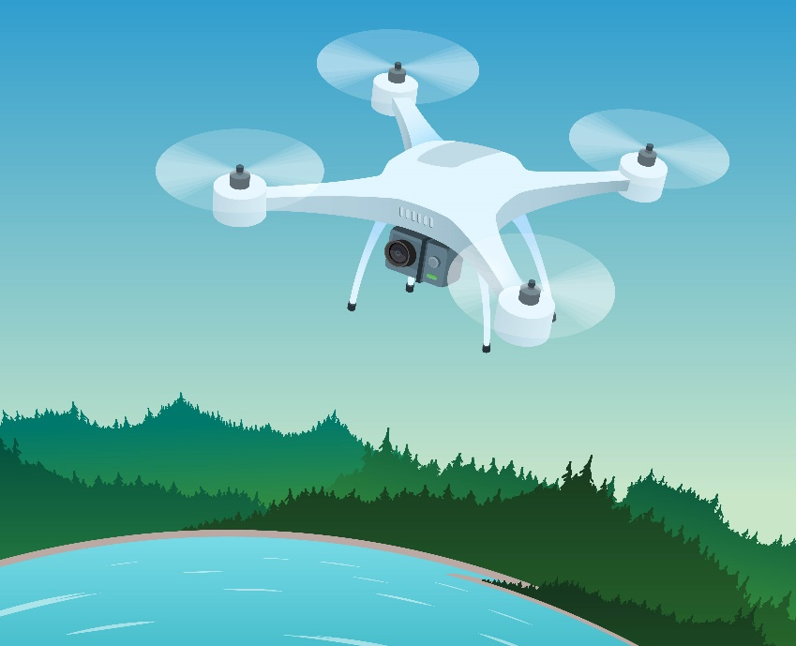
11차시 _ AI 드론, 무한한 가능성을 열다 (1) : 피지컬 AI 기반 미래 기술 탐구
드론 적용 사례 – 지형 탐사
AI 드론 제어방식
대규모 숲 지역을 비행하며 나무 밀도, 생물 분포 등을 자동으로 구분할 수 있어요.

Slide 32

11차시 _ AI 드론, 무한한 가능성을 열다 (1) : 피지컬 AI 기반 미래 기술 탐구
비지도 학습의 한계
AI 드론 제어방식
1
분류할 그룹(클러스터)의 수를 미리 정해야한다.
2
기준점을 어떻게 선택하느냐에 따라 결과가 달라진다
3
비슷한 크기의 그룹만 잘 분류되기 때문에 복잡한 공간 데이터를 다루기 어렵다.
드론에 적용할 때는, 다른 알고리즘 기법을 함께 고려해야 합니다.

Slide 33
11차시 _ AI 드론, 무한한 가능성을 열다 (1) : 피지컬 AI 기반 미래 기술 탐구
학습 유형 – 강화 학습
AI 드론 제어방식
회귀
지도 학습
분류
군집화
비지도 학습
연관규칙학습
머신러닝
강화 학습
딥러닝

Slide 34

11차시 _ AI 드론, 무한한 가능성을 열다 (1) : 피지컬 AI 기반 미래 기술 탐구
학습 유형 – 강화 학습
AI 드론 제어방식
강화 학습 : 상과 벌의 개념을 이용하여 보상을 주며 학습을 시키는
머신러닝 학습 유형을 의미합니다.

Slide 35

11차시 _ AI 드론, 무한한 가능성을 열다 (1) : 피지컬 AI 기반 미래 기술 탐구
강화학습 - 마르코프 결정방법
AI 드론 제어방식
과거
현재
행동
보상
마르코프 결정방법은 AI가 과거와 상관없이 ‘현재상태’를 보고 행동을
결정한 후, 그에 대한 보상을 받는 구조예요.

Slide 36






11차시 _ AI 드론, 무한한 가능성을 열다 (1) : 피지컬 AI 기반 미래 기술 탐구
마르코프 결정방법 예시
AI 드론 제어방식
현재체력 : 20
루트 1
경험치 + 50
체력이 없으니
포션을 먹어야지!
루트 2
체력 +50

Slide 37



11차시 _ AI 드론, 무한한 가능성을 열다 (1) : 피지컬 AI 기반 미래 기술 탐구
드론 적용 사례 – 배송 물류 시스템
AI 드론 제어방식
지금 나는 배터리가 20%야!
그럼 내가 남은구간
맡을게
현재 드론들의 상태와 조건만 보고 실시간으로 배송 전략을 조정하여,
복잡한 환경에서도 효율적이고 유연하게 협력할 수 있어요.

Slide 38
11차시 _ AI 드론, 무한한 가능성을 열다 (1) : 피지컬 AI 기반 미래 기술 탐구
학습 유형 – 강화 학습
AI 드론 제어방식
회귀
지도 학습
분류
군집화
비지도 학습
연관규칙학습
머신러닝
강화 학습
딥러닝

Slide 39

11차시 _ AI 드론, 무한한 가능성을 열다 (1) : 피지컬 AI 기반 미래 기술 탐구
학습 유형 – 딥러닝
AI 드론 제어방식
딥러닝이란, 사람처럼 스스로 배우고 생각하는 방법을 컴퓨터에게 가르치는
머신러닝 학습 유형을 의미합니다.

Slide 40
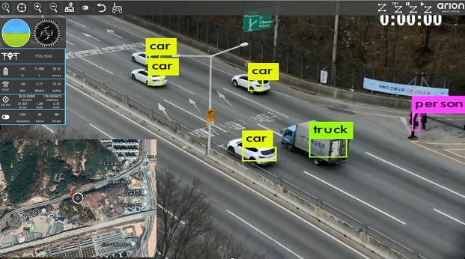
11차시 _ AI 드론, 무한한 가능성을 열다 (1) : 피지컬 AI 기반 미래 기술 탐구
드론 적용 사례 – 순찰 드론
AI 드론 제어방식
드론이 거리를 순찰하며 실시간으로 객체인식, 영상 처리, 자율 주행을 수행합니다.

Slide 41
AI 드론
활용 아이디어

Slide 42

11차시 _ AI 드론, 무한한 가능성을 열다 (1) : 피지컬 AI 기반 미래 기술 탐구
AI 드론 활용 아이디어
AI 드론 활용
AI 기반 드론의 활용 방안에 대해 팀별로 아이디어를 구상해볼까요?

Slide 43
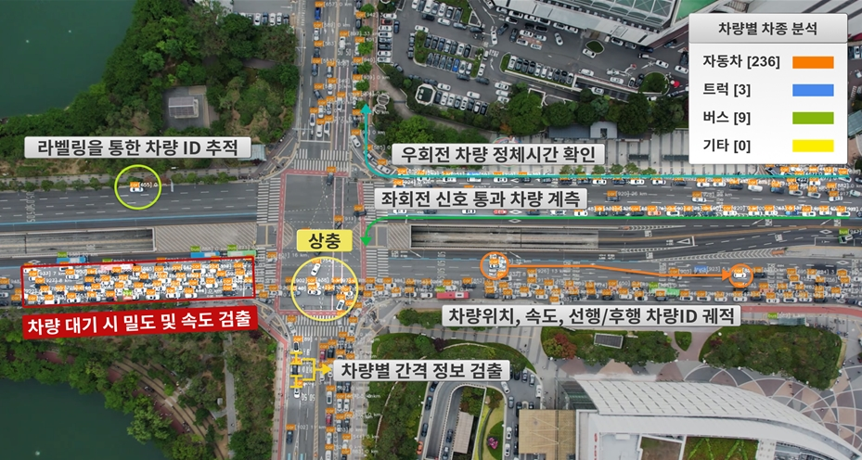
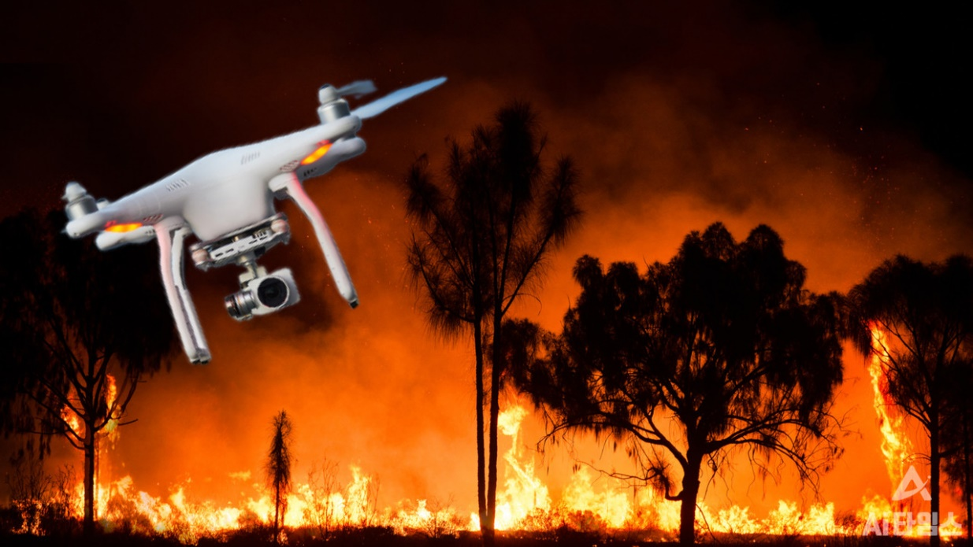
11차시 _ AI 드론, 무한한 가능성을 열다 (1) : 피지컬 AI 기반 미래 기술 탐구
AI 드론 활용 아이디어 예시
AI 드론 활용
예시 1)
예시 2)
축제∙행사 시 실시간 모니터링을 통해 교통상황 관리 시스템을 구축한다.
산악지대에서 AI 드론을 활용하여 산불 방지 및 실종자를 수색한다.

Slide 44

X
다음시간에 만나요!

Slide 45





기획 및 편집 | 한국항공대학교 주식회사 메이킷올
모든 콘텐츠 및 학습 자료는 저작권법에 의한 보호를 받는 저작물로서,
이에 대한 무단 복제 및 배포를 원칙적으로 금합니다.

